Slide 1



Scratch, géométrie et arts plastiques
Lien vers la présentation Web : bit.ly/mst4dec2020
Ces formations du RÉCIT sont mises à disposition, sauf exception, selon les termes de la licence Licence Creative Commons Attribution - Pas d’Utilisation Commerciale - Partage dans les Mêmes Conditions 4.0 International.
Notes:
Lien de la présentation : http://bit.ly/mst4dec2020
La présentation sera enregistrée. Si vous ne souhaitez pas que l’on voit qu’on vous voit, on vous invite à fermer votre caméra.

Slide 2



Sonya Fiset
sonya.fiset@recitmst.qc.ca
Lien vers la présentation Web : bit.ly/mst5juin20
Pour plus de détails : recitmst.qc.ca
Notes:
Lien de la présentation : https://bit.ly/mst5juin20
Site du RÉCIT MST : https://recitmst.qc.ca/

Slide 3
Plan de la rencontre
Bienvenue!
Qui êtes-vous?
L’interface de Scratch
Explorons dans différentes matières
Comment l’utiliser pour travailler à distance?
Ressources supplémentaires
Badges

Slide 4
Connaissez-vous Scratch?
Je l’utilise déjà avec mes élèves.
J’ai déjà vu des collègues ou des élèves l’utiliser.
Ça m’intrigue… mais j’ai pas encore osé!
Qui est Scratch?

Slide 5
Pourquoi la programmation? Pourquoi Scratch?
PFEQ, mathématique, science et technologie, langues, us, arts...
Plan d’action numérique (PAN) (mesure 02);
Cadre de référence de la compétence numérique (dimensions);
L’usage pédagogique de la programmation informatique (2020)

Slide 6
Des outils pour s’initier à la programmation
Jeux Blockly : http://recitmst.qc.ca/blockly/
Sans connexion, base de la programmation, pas à pas.
Code.org : http://code.org
Compte d’enseignant, on suit les élèves dans leurs défis.
Scratch : https://scratch.mit.edu/
Prêt à programmer...
Notes:
https://scratch.mit.edu/

Slide 7
À vos claviers!
www.scratch.mit.edu
« Rejoindre Scratch » en haut à droite et suivre les indications pour se créer un compte.
3. « Créer » en haut à gauche
4. Choisir la langue
5. Enregistrement automatique
Jeu : activité de programmation débranchée
Notes:
www.scratch.mit.edu

Slide 8
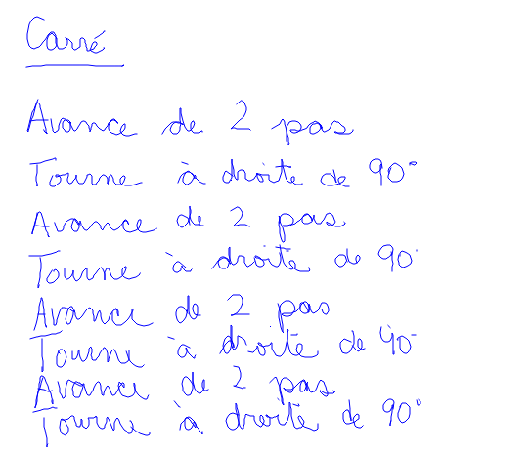
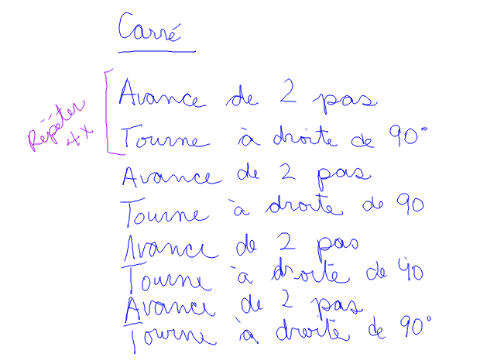
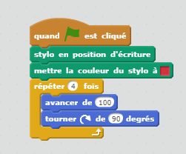
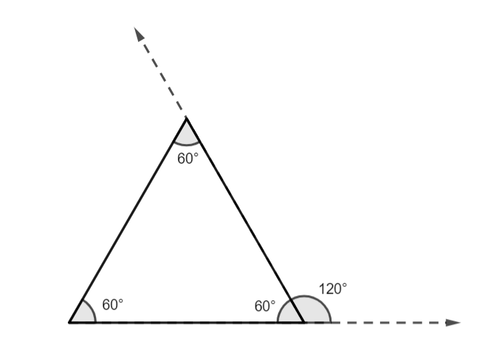
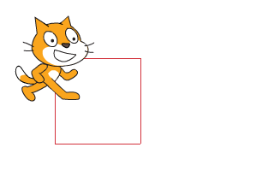
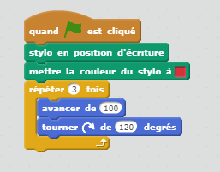

Défi 1
Géométrie : Construction et description des figures planes
animation

Slide 9
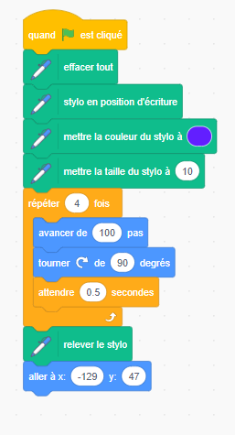
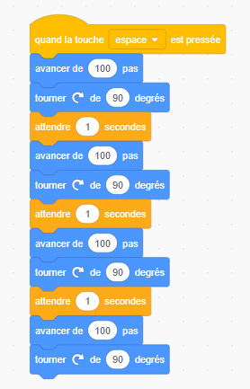
Défi 1
1-Créer un nouveau projet
2-Ajouter le titre «Carré»
3-Stylo en position d’écriture
4-Couleur du stylo
5- Taille du stylo
6-Tracer le carré
*Efficience d’un programme,
Trouver les régularités

Slide 10
Défi 1+
1-Tracer une autre forme géométrique :
Rectangle, triangle, hexagone...
Défi plus grand «Carré arc-en-ciel»:
1-Tracer la forme
2-Répéter avancer et tourner
3-Répéter 360
4-Ajouter 1 à la couleur du stylo
5-Tourner d’un degré
6-Cacher le lutin

Slide 11
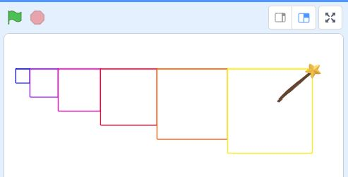
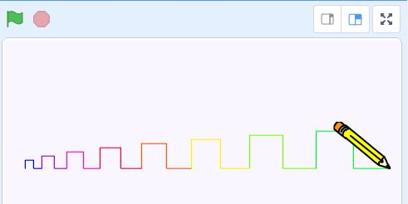
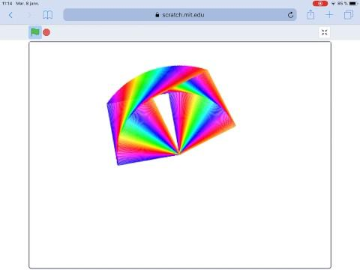
SURVOL DES POSSIBILITÉS
(défis géométriques et créativité)

Slide 12
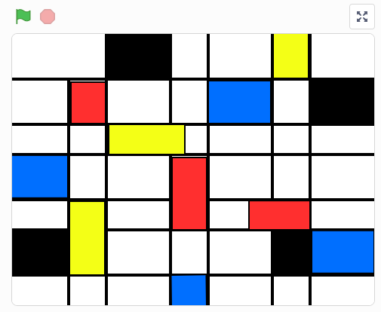
Défi 2
Arts plastiques
À la manière de … Mondrian
0-Padlet pour s’inspirer
1-Choisir un artiste : Mondrian
2-Identifier quelques éléments du langage plastique : formes angulaires, lignes horizontales et verticales, couleurs primaires, traits noirs.
3-Programmer un élément à la fois
4-Essayer le programme régulièrement
Notes:
Padlet : http://bit.ly/mstscratch

Slide 13
Partager ou
enseigner à distance
Utilisation d’un environnement numérique d’apprentissage (ENA) ;
Utilisation d’un formulaire pour consigner les programmes réalisés par les élèves ;
Copie formulaire Google ;
Copie formulaire Microsoft ;
Partager votre production : http://bit.ly/cssmb20
Notes:
Formulaire Google : https://docs.google.com/forms/d/1ejCYLetBGifetvaMegpR26DyvBBxdlqOOpQejDtcyRk/copy
Formulaire Office 365 : https://forms.office.com/Pages/ShareFormPage.aspx?id=EF61Z5BlXEaXCQTxot_EPGUpWRFJktxEiclxsdXYqidUQzEzSEE1MjlFUkIzWVZPMjJHWjlGV1hBNC4u&sharetoken=HvkamXa58b85xI9BoaGE

Slide 14

Ressources :
Autoformations sur Campus RÉCIT :
Scratch pour tous
Scratch en mathématique
Padlet de ressources pour
débuter avec Scratch
Missions (vidéos et aide)
Sous la colonne 5e année
http://bit.ly/progCSC
Notes:
Autoformation sur Campus RÉCIT Scratch https://campus.recit.qc.ca/math%c3%a9matique-science-et-technologie/scratchpremierspas
Autoformation sur Campus RÉCIT Scratch en mathématique : https://campus.recit.qc.ca/math%c3%a9matique-science-et-technologie/scratchmathematique1

Slide 15
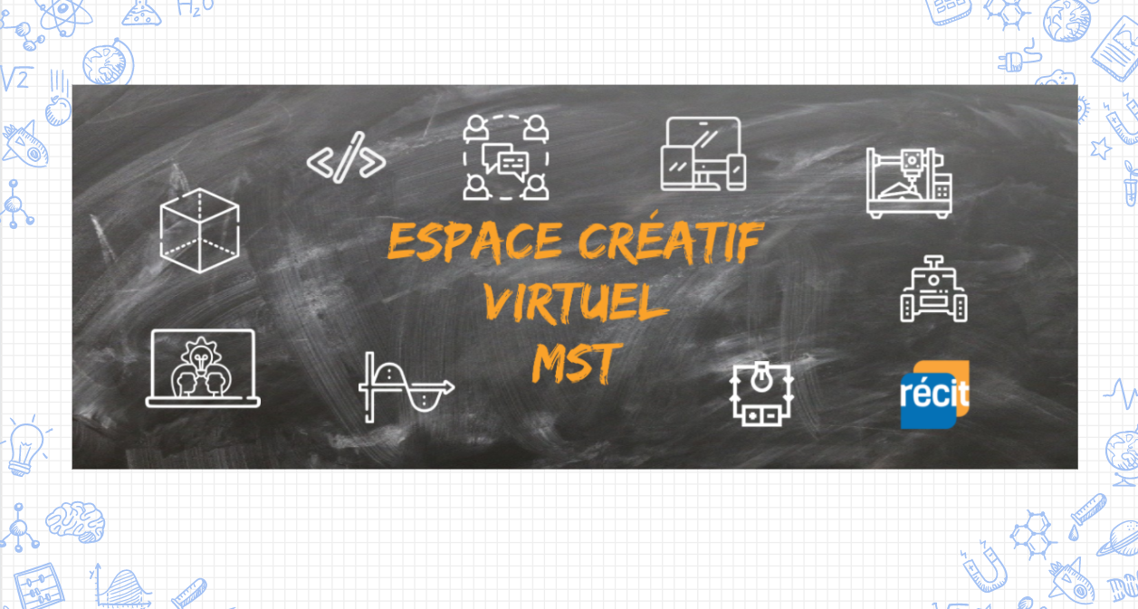
L’équipe du RÉCIT MST est disponible
les mercredis matins
de 9 h à 12 h.
Place your screenshot here
Lien vers notre salle de vidéoconférence :
https://zoom.us/j/93849137106
Notes:
Salle de vidéoconférence : https://zoom.us/j/93849137106

Slide 16
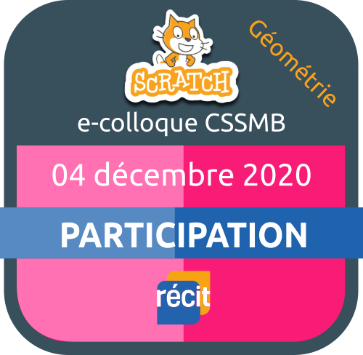
Obtenez votre
badge de participation
Suivre les instructions dans la section
Badge de participation
Notes:
Lien pour obtenir le badge de participation : https://campus.recit.qc.ca/enrol/index.php?id=284

Slide 17
MERCI !
Questions?
Sonya.Fiset@recitmst.qc.ca
equipe@recitmst.qc.ca
Page Facebook
Twitter
Chaîne YouTube
Ces formations du RÉCIT sont mises à disposition, sauf exception, selon les termes de la licence Licence Creative Commons Attribution - Pas d’Utilisation Commerciale - Partage dans les Mêmes Conditions 4.0 International.
Notes:
Me joindre sonya.fiset@recitmst.qc.ca
Message à l’équipe : equipe@recitmst.qc.ca
Page Facebook : https://www.facebook.com/RECITMST2020/
Twitter : https://twitter.com/recitmst
Chaîne YouTube : https://www.youtube.com/channel/UC7IcadI_rZFwso9N81PYqFg

